Slide 1
ДЕМОГРАФИЧЕСКАЯ БЕЗОПАСНОСТЬ – ОСНОВА ПРОЦВЕТАНИЯ ОБЩЕСТВА, ГЛАВНОЕ УСЛОВИЕ РАЗВИТИЯ ГОСУДАРСТВА

Slide 2
По прогнозам ученых-демографов, до 2050 года в 45 странах мира убыль населения будет наблюдаться минимум на 10%.

Slide 3
Негативно на рождаемости сказываются объективные достижения современного общества, связанные с изменением роли в нем женщины:
рост ее занятости в рыночной экономике,
стремление достигать карьерных успехов,
желание получить нескольких образований

Slide 4
Демографическая безопасность – важнейшая составляющая национальной безопасности Республики Беларусь
Демографическая безопасность – состояние защищенности личности, общества и государства от воздействия демографических угроз, обеспечивающее стабилизацию численности населения, развитие человеческого потенциала страны, сохранение семейных и межпоколенческих связей.

Slide 5
В демографической сфере основными национальными интересами являются:
стабилизация численности населения и создание предпосылок для его устойчивого роста на основе последовательного увеличения рождаемости и ожидаемой продолжительности жизни, снижения смертности;
повышение общего уровня здоровья народа, охрана здоровья матери и ребенка;
укрепление института семьи как социального института, наиболее благоприятного для реализации потребности в детях, их воспитания, развитие системы поддержки семей с детьми и улучшение условий их жизнедеятельности;
оптимизация внешних миграционных потоков, обеспечение положительного сальдо миграции.

Slide 6
Актуализации демографической составляющей в проект новой Концепции национальной безопасности Республики Беларусь.
В числе основных угроз национальной безопасности указаны:
депопуляция,
демографическое старение,
снижение уровня рождаемости,
сокращение продолжительности жизни.

Slide 7
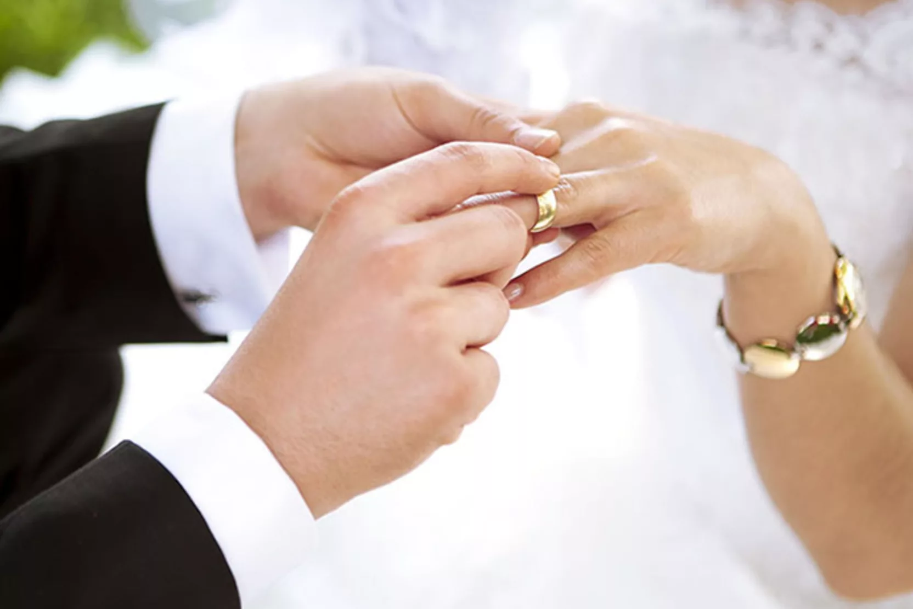
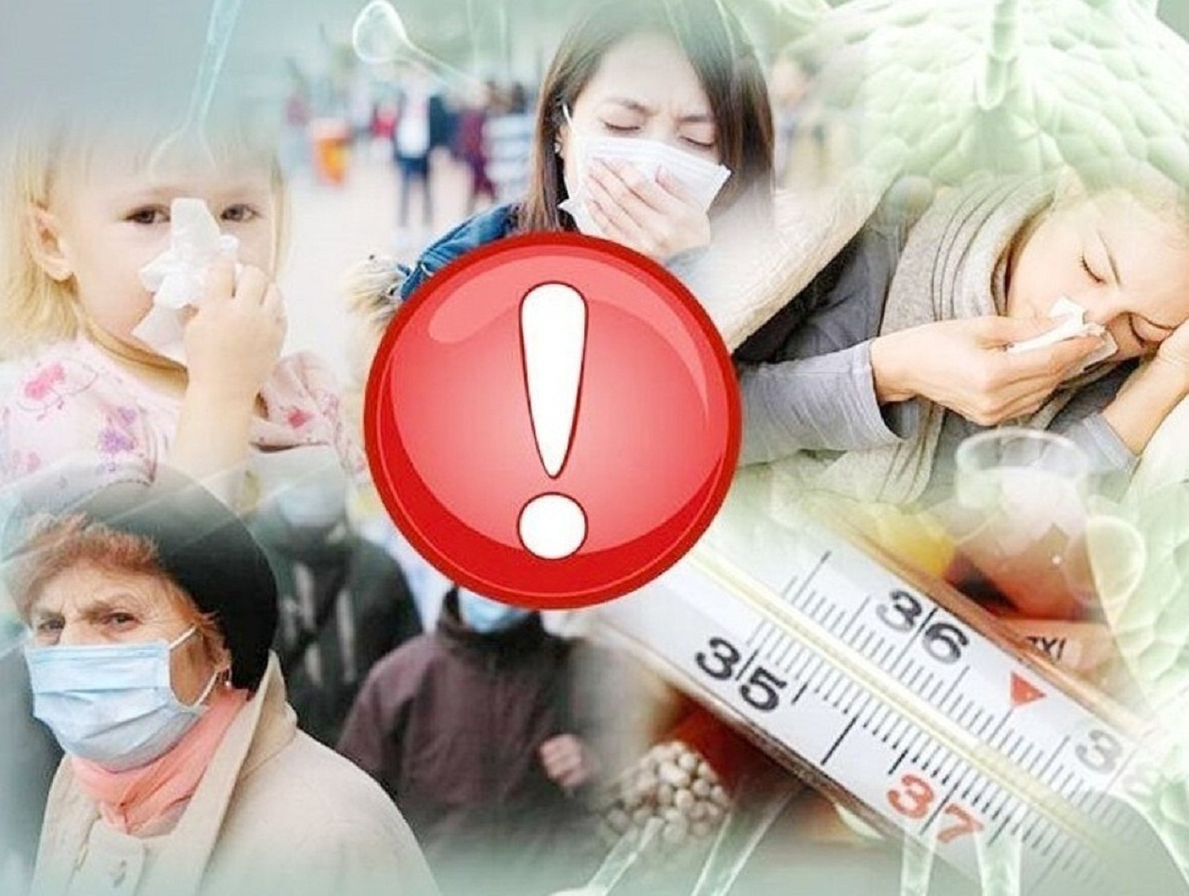
В демографической сфере внутренними источниками угроз национальной безопасности являются:
диспропорции в половозрастной структуре населения;
снижение репродуктивных установок населения, их неполная реализация;
негативные трансформации института семьи (снижение уровня брачности, увеличение возраста вступления в первый брак, рост числа неполных семей, овдовение и иное);
снижение общего уровня здоровья населения, его отдельных половозрастных групп;
неблагополучная эпидемиологическая ситуация

Slide 8
Президент указал на необходимость разрушения стереотипа ”либо карьера, либо семья“, поскольку в Беларуси ”созданы все условия, чтобы женщина могла реализовать себя, как мама и как профессионал“.

Slide 9
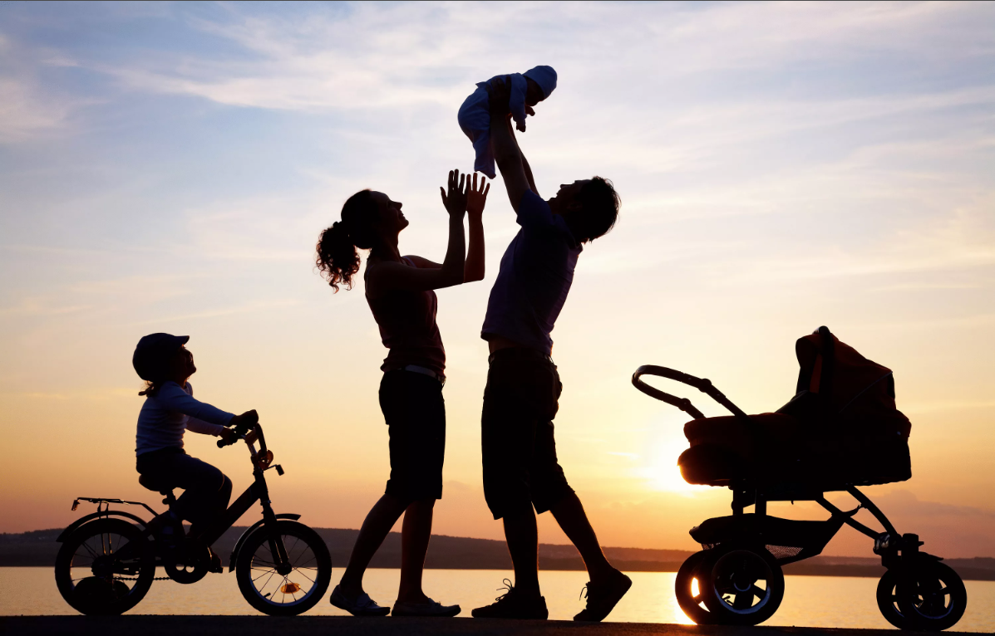
Динамика демографических процессов в Беларуси
Несмотря на то, что в Республике Беларусь созданы условия для улучшения здоровья населения с охватом всех этапов жизни, повышения качества и доступности услуг системы здравоохранения, демографическая ситуация продолжает требовать пристального внимания.

Slide 10
Продолжает оставаться актуальной проблема неустойчивости брачных союзов. Ценность и значимость официального брака для большинства населения сохраняется, но количество браков несколько снизилось наряду с увеличивающимся числом разводов.

Slide 11
Несмотря на снижение числа абортов за последние 5 лет на 30,3%, частота искусственного прерывания беременности в стране остается высокой (в 2021 году – 7,8 на 1 тыс. женщин фертильного возраста).

Slide 12
В современных условиях отмечается рост гинекологических заболеваний, высокий уровень женского и мужского бесплодия.

Slide 13
Серьезной проблемой безопасности общества является преждевременная смертность. В Республике Беларусь смертность от внешних причин (ДТП, несоблюдение техники безопасности на производстве, убийства и пр.) в возрасте до 40 лет почти в пять раз превышает потери, связанные с болезнями системы кровообращения и в три раза – онкологическими заболеваниями.

Slide 14
Ключевые направления деятельности белорусского государства по обеспечению демографической безопасности
Согласно ст. 32 Конституции Республики Беларусь, брак как союз женщины и мужчины, семья, материнство, отцовство и детство находятся под защитой государства.

Slide 15
В соответствии со ст. 1 Кодекса Республики Беларусь о браке и семье задачами законодательства о браке и семье являются:
укрепление семьи в Республике Беларусь как естественной и основной ячейки общества на принципах общечеловеческой морали, недопущение ослабления и разрушения семейных связей;
построение семейных отношений на добровольном брачном союзе женщины и мужчины, равенстве прав супругов в семье, на взаимной любви, уважении и взаимопомощи всех членов семьи;
установление прав детей и обеспечение их приоритета в соответствии с настоящим Кодексом;
установление прав и обязанностей супругов, родителей и других членов семьи в соответствии с положениями Конституции Республики Беларусь, нормами международного права;
охрана материнства и отцовства, прав и законных интересов детей, обеспечение благоприятных условий для развития и становления каждого ребенка;
учет наилучших интересов ребенка при принятии государственными органами, иными организациями решений в отношении детей.

Slide 16
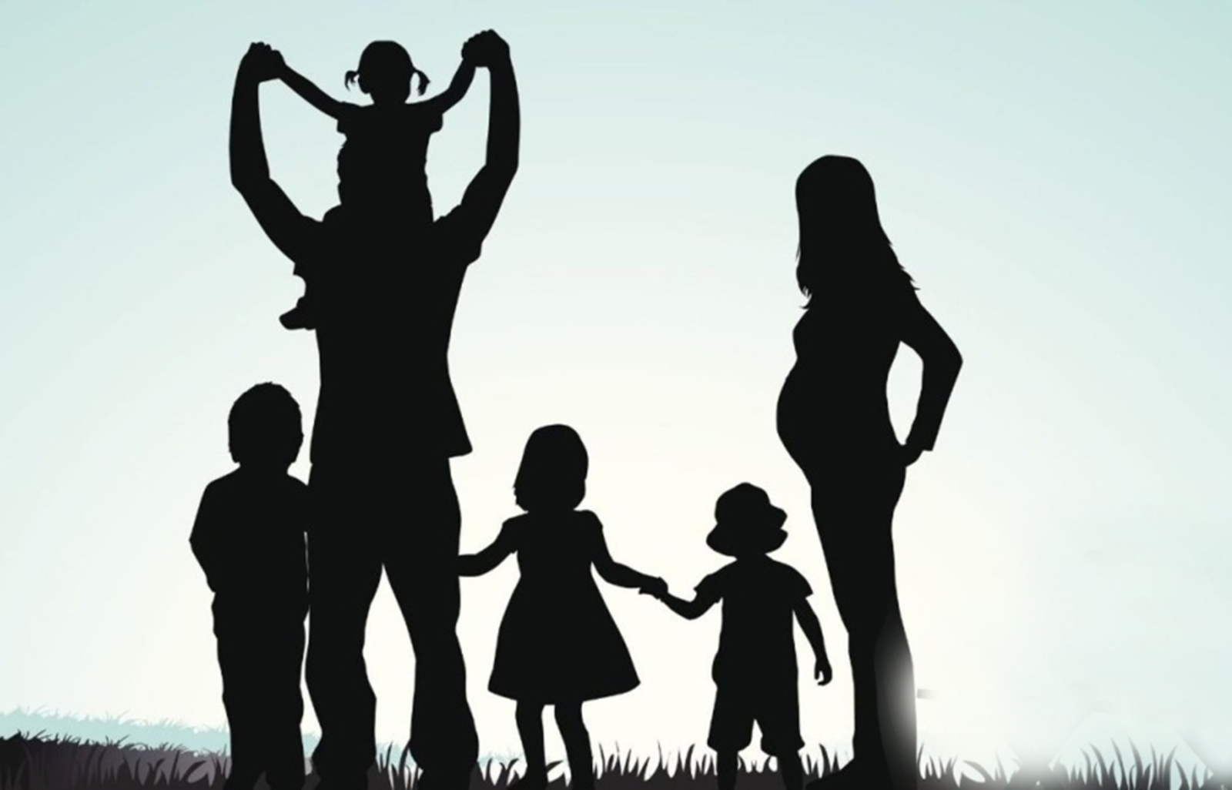
Указом Президента Республики Беларусь от 21 января 1998 г. № 46 утверждены основные направления государственной семейной политики. Основные цели государственной семейной политики:
обеспечение улучшения социально-экономических условий жизнедеятельности семьи и выполнения ею репродуктивной, экономической и воспитательной функций;
укрепление нравственных основ семьи и повышение ее престижа в обществе.

Slide 17
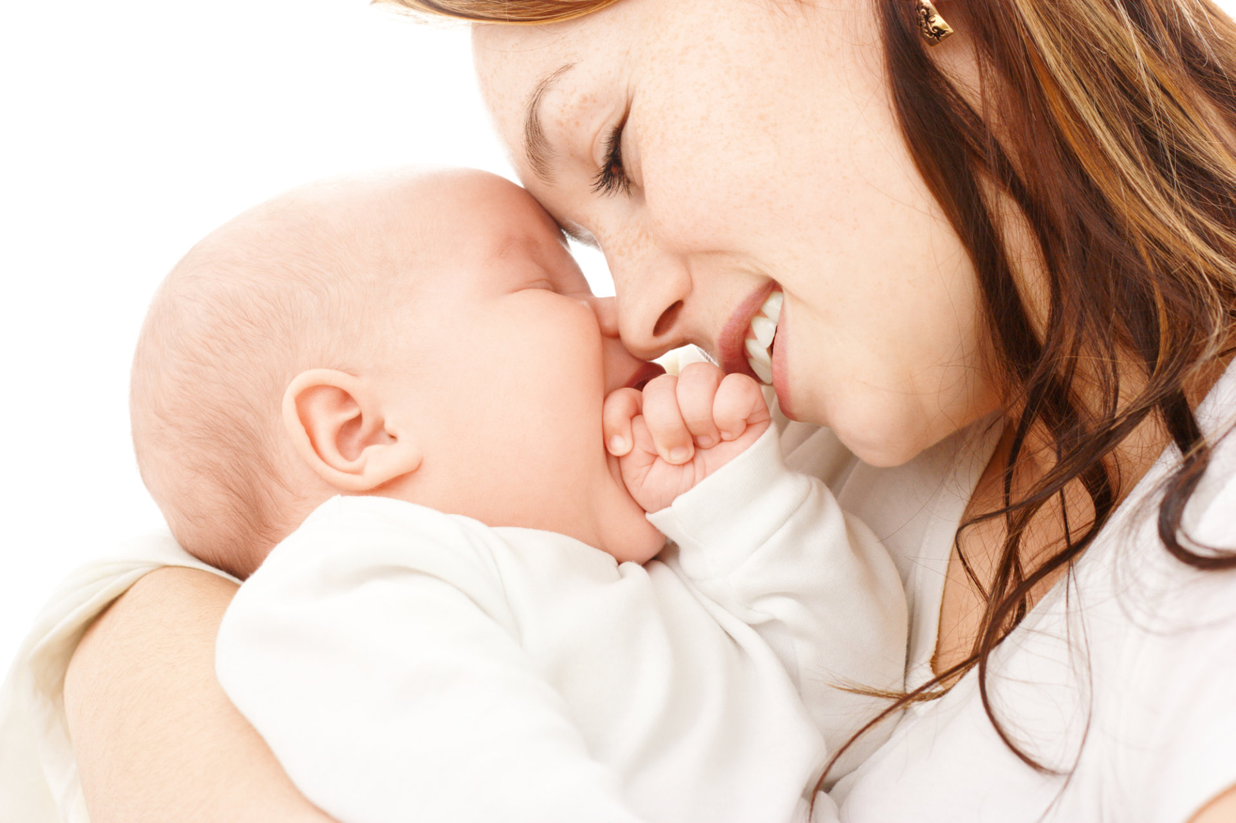
Социальная защита матери и ребенка
Одно из ключевых направлений государственной политики – повышение благополучия семей как основы демографической безопасности государства и общества.

Slide 18
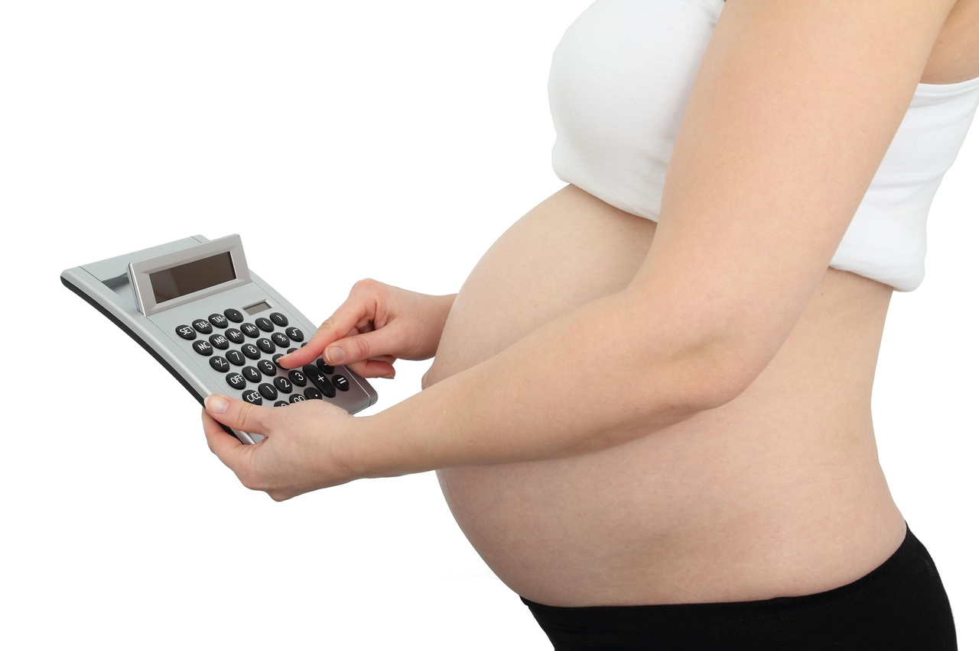
Единовременное пособие в связи с рождением ребенка и ежемесячное пособие по уходу за ребенком в возрасте до 3 лет назначаются всем семьям независимо от доходов родителей, их занятости и уплаты страховых взносов.

Slide 19
В 2023 году на систему государственных пособий выделено 3,5 млрд рублей, из них 2 млрд – на выплату пособия по уходу за ребенком до 3 лет.
Одна из самых значимых мер поддержки белорусских семей – это программа семейного капитала, которая реализуется с 2015 года при рождении третьего или последующего ребенка. Его размер с 1 января 2023 г. составляет почти 30 тыс. рублей (на 4 тыс. рублей больше, чем в 2022 году).

Slide 20
С 2020 года многодетные семьи вправе досрочно (независимо от даты назначения) использовать средства семейного капитала на строительство (реконструкцию) или покупку жилья, погашение кредитов (займов организаций), выданных на эти цели, – если они нуждаются в улучшении жилищных условий; на оплату образования, медицинских услуг и средств социальной реабилитации для членов семьи с инвалидностью.

Slide 21
В соответствии с Указом Президента Республики Беларусь от 4 июля 2017 г. № 240 ”О государственной поддержке граждан при строительстве (реконструкции) жилых помещений“ многодетным семьям предоставляется субсидия на погашение основного долга в соответствии с количеством детей в возрасте до 23 лет
в следующих размерах:
при наличии троих детей в возрасте до 23 лет – в размере 95% от суммы основного долга по кредиту;
при наличии четверых и более детей в возрасте до 23 лет– в размере 100% от суммы основного долга по кредиту.

Slide 22
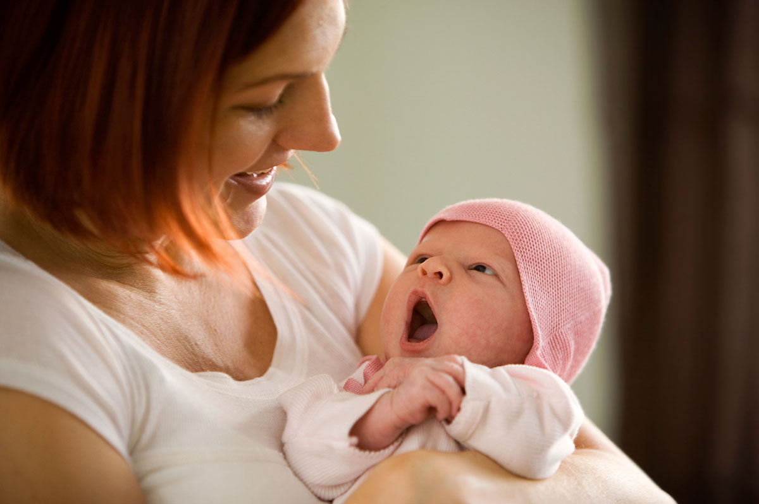
Молодым семьям, предоставляется субсидия на погашение основного долга в следующих размерах:
при рождении (усыновлении, удочерении) первого ребенка – в размере 10% от суммы основного долга по кредиту;
при рождении (усыновлении, удочерении) второго ребенка – в размере 20% от суммы основного долга по кредиту.

Slide 23
Из средств местных бюджетов финансируется адресная социальная помощь, в системе которой четыре вида поддержки:
бесплатные продукты питания;
пособие для возмещения затрат на приобретение предметов гигиены;
ежемесячного и единовременного социальных пособий ;
для многодетных семей действуют льготные условия.
В 2023 году на обеспечение программы семейного капитала в республиканском бюджете предусмотрено 430 млн рублей.

Slide 24
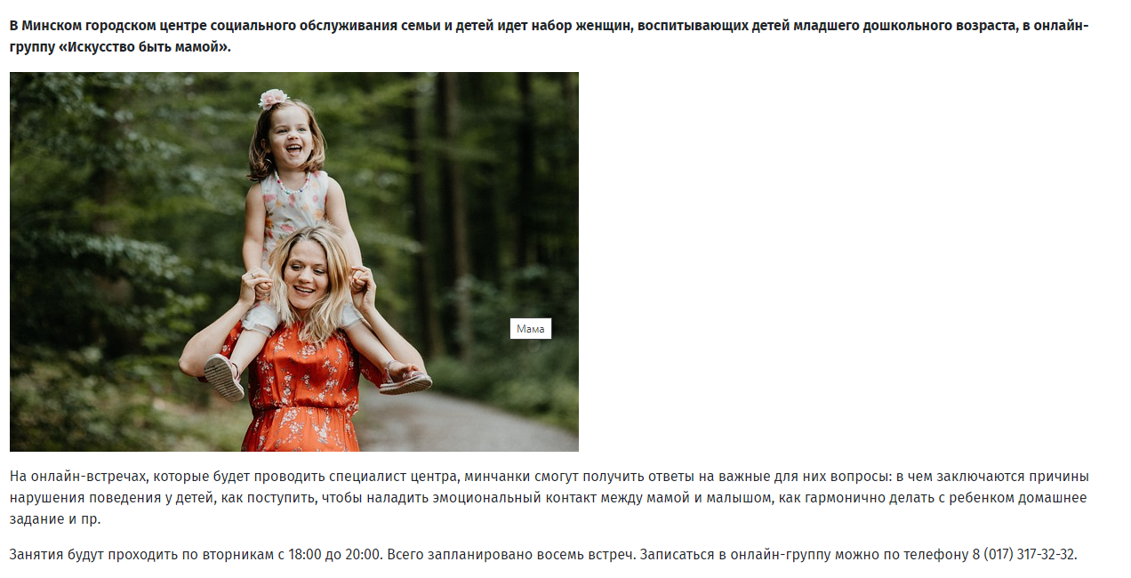
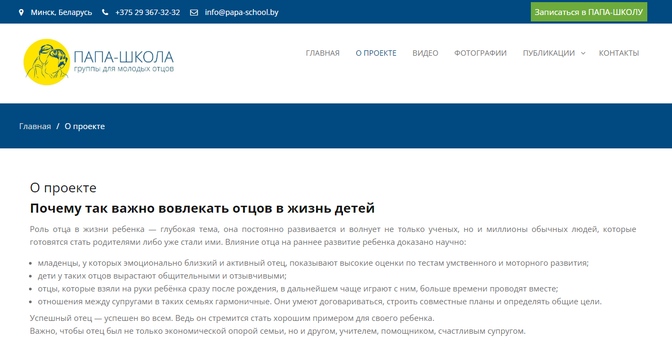
На обучение навыкам уважительного и позитивного взаимодействия с детьми, гармонизацию супружеских и детско-родительских отношений направлены программы, реализуемые в территориальных центрах (”Папа-школа“, ”Искусство быть мамой“, ”Семья как ценность“), иные социальные проекты.

Slide 25
Родители обладают своеобразным иммунитетом при увольнении. Например, гарантируется недопущение расторжения трудового договора по инициативе нанимателя с беременной женщиной, матерью или одиноким отцом с ребенком в возрасте до 3 лет.

Slide 26
Родителям, воспитывающим двоих детей в возрасте до 16 лет, предоставляется один дополнительный выходной день в месяц. Его оплата может предусматриваться в коллективном договоре или ином локальном правовом акте. Родителям с тремя и более детьми до 16 лет или ребенком-инвалидом до 18 лет предоставляется дополнительный выходной день в неделю, который оплачивается в размере среднего дневного заработка.

Slide 27
В июне 2023 г. Советом Республики Национального Собрания Республики Беларусь одобрены изменения в Трудовой кодекс, которые расширяют возможности для совмещения работы и родительства (законопроект вступит в силу с 1 января 2024 г.).

Slide 28
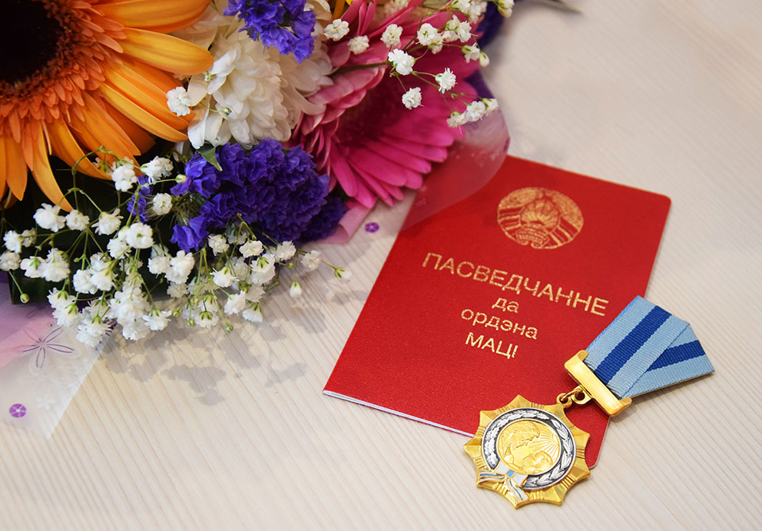
Труд материнства высоко ценится на государственном уровне. Женщины, родившие и воспитавшие пять и более детей, награждаются высокой государственной наградой – орденом Матери.

Slide 29
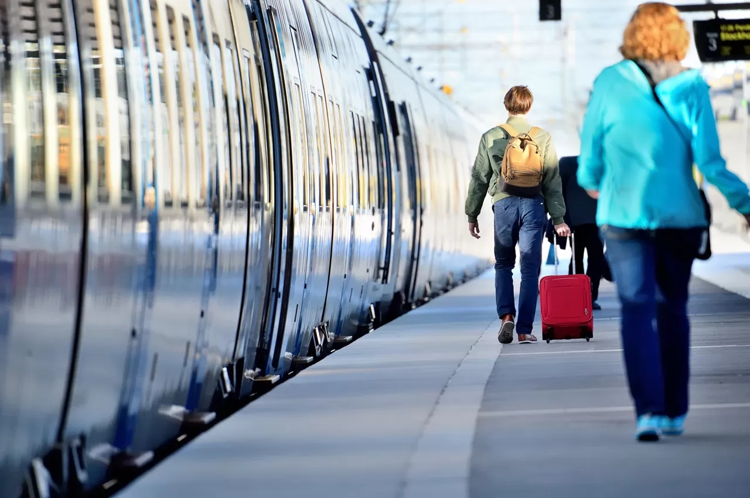
Оптимизация внешних миграционных потоков
В условиях сокращения населения путем естественного движения крайне актуальными остаются вопросы, связанные с миграционными процессами. Миграция – это возможность не только стабилизировать численность населения, но и удовлетворить потребности страны в трудовых ресурсах, а также сэкономить средства на образовании и профессиональной подготовке кадров.

Slide 30
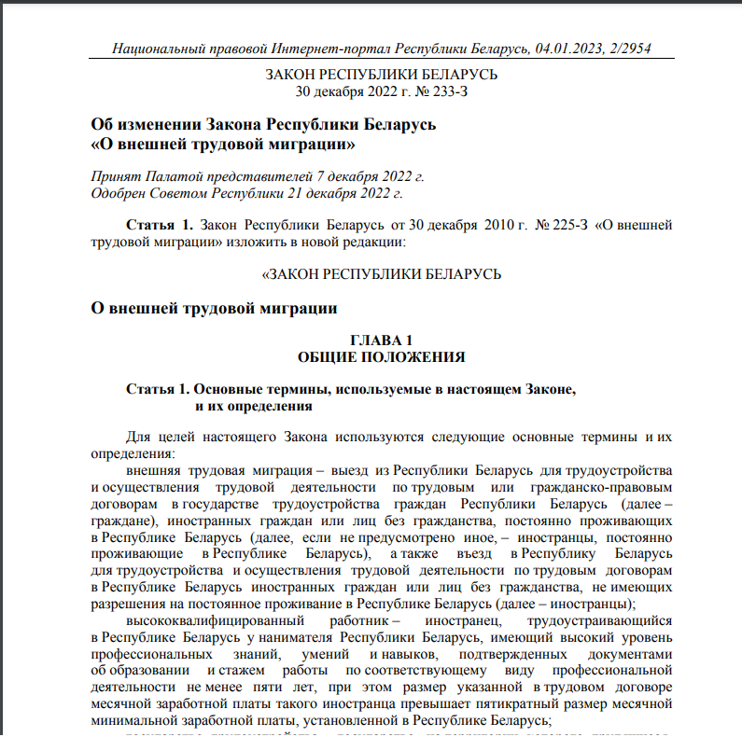
В области регулирования миграции приняты решения по созданию в отношении высококвалифицированных иностранных специалистов отдельных преференций, способствующих их более активному вовлечению в белорусскую экономику.

Slide 31
Формирование ценностей семьи, брака, материнства и отцовства
С 1996 года в нашей стране празднуют День матери (14 октября).
С 1998 года – День семьи (15 мая).
В 2022 году Указом Главы государства учрежден новый праздничный день – День отца (21 октября). Тем самым подчеркнута значимость роли отца в создании крепкой семьи, счастливого детства.

Slide 32
Сегодня как никогда необходима целенаправленная пропаганда и утверждение, особенно в молодежной среде, ценности брака и семьи с детьми, повышение престижа материнства и отцовства.
В этих целях в учреждениях образования реализуются:
учебные программы факультативных занятий для учеников 9-10 классов школ ”Основы семейной жизни“, направленные на формирование у обучающихся ценностного отношения к институту брака и семьи;
республиканский проект ”Родительский университет“ (с 2020/2021 учебного года).

Slide 33
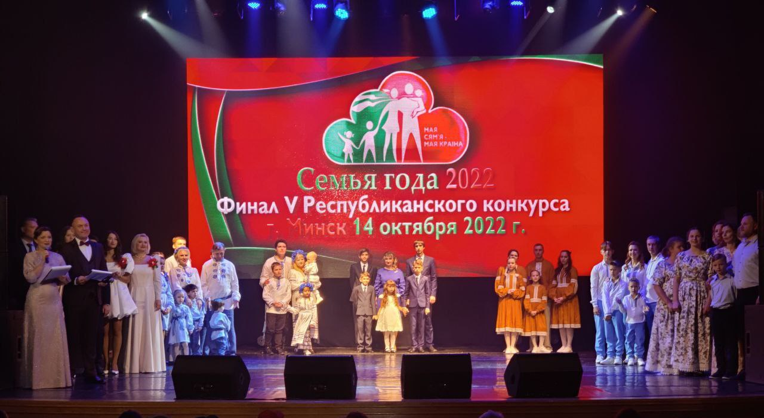
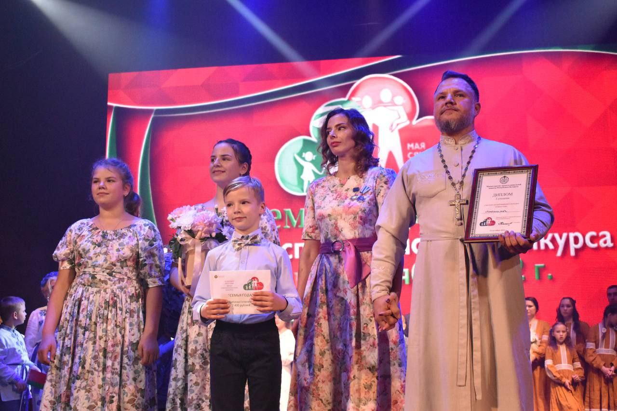
В целях укрепления духовно-нравственных основ семьи, возрождения и пропаганды семейных ценностей и традиций с 2012 года проводится республиканский конкурс ”Семья года“.

Slide 34
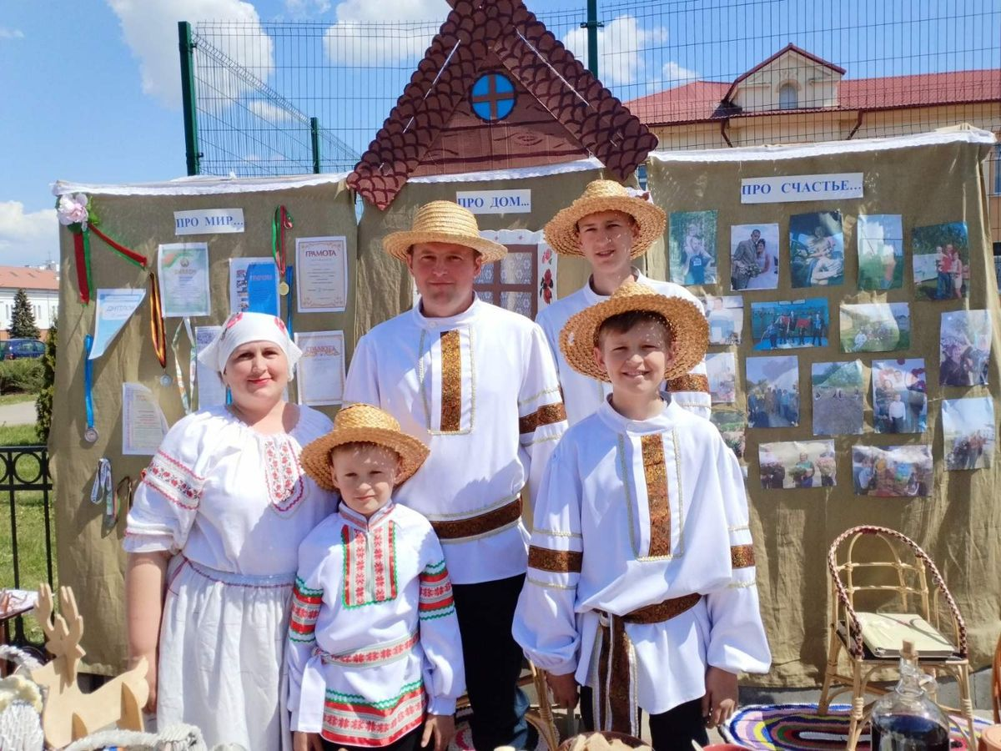
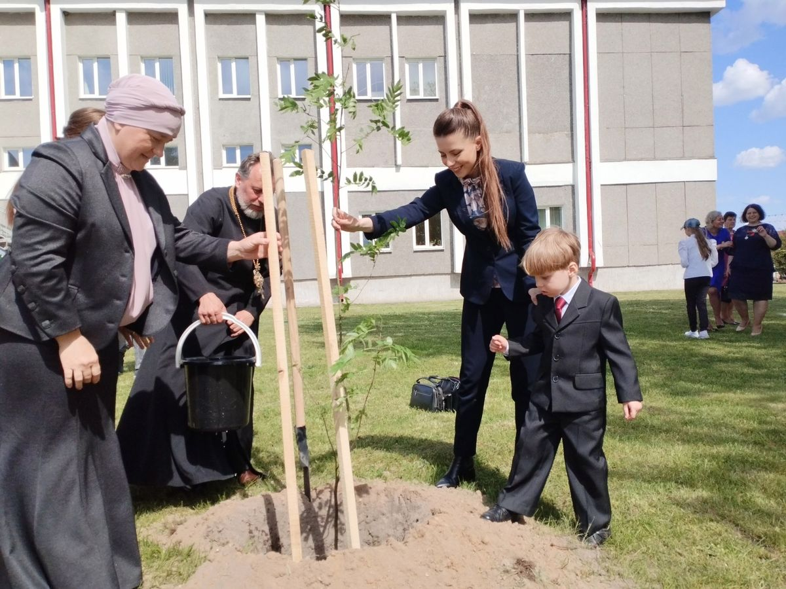
В 2023 году организован региональный фестиваль ”Семьи за мир и созидание!“, приуроченный к празднованию Дня семьи. Участие в ”семейном движении“ приняли порядка 16 тыс. семей (более 50 тыс. участников).

Slide 35
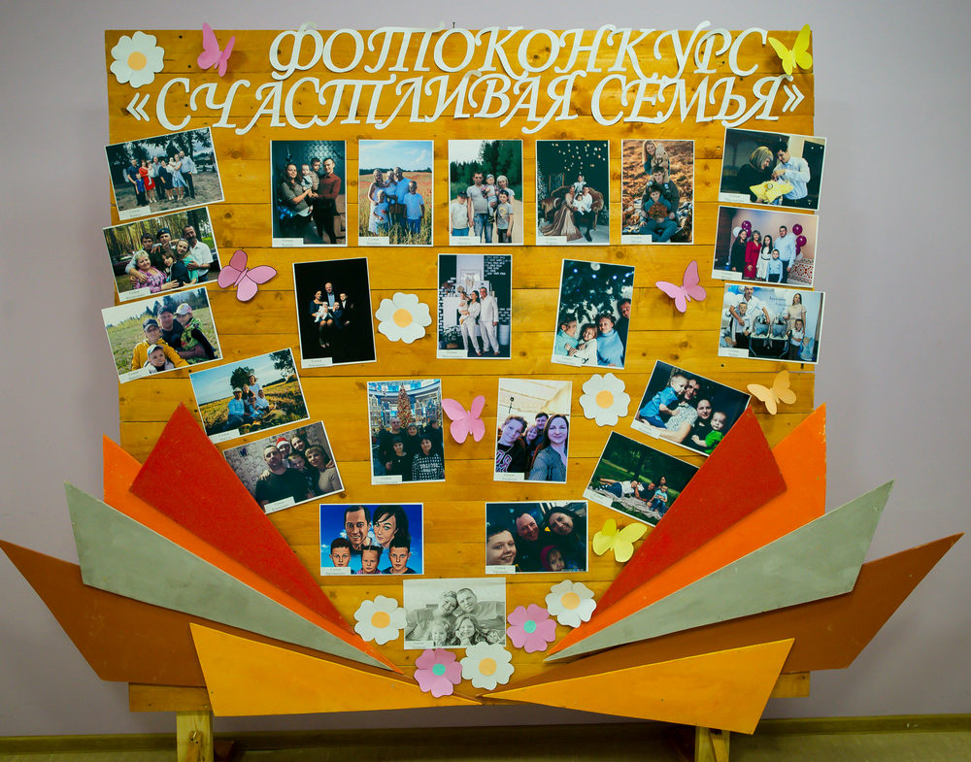
Телевизионный проект ”Родные люди“
Республиканский фотоконкурс ”Счастливая семья“

Slide 36
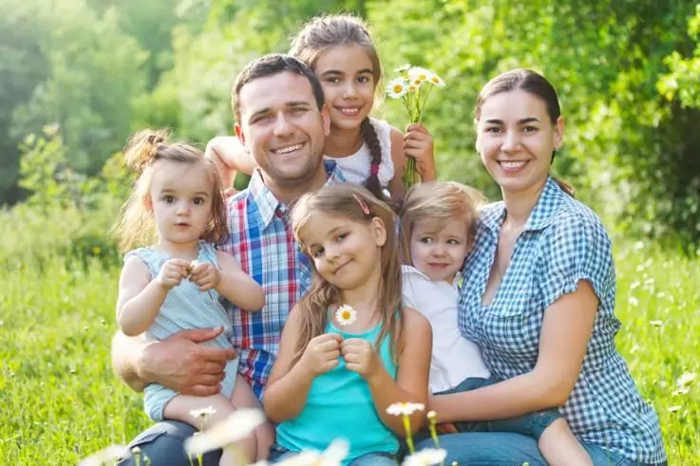
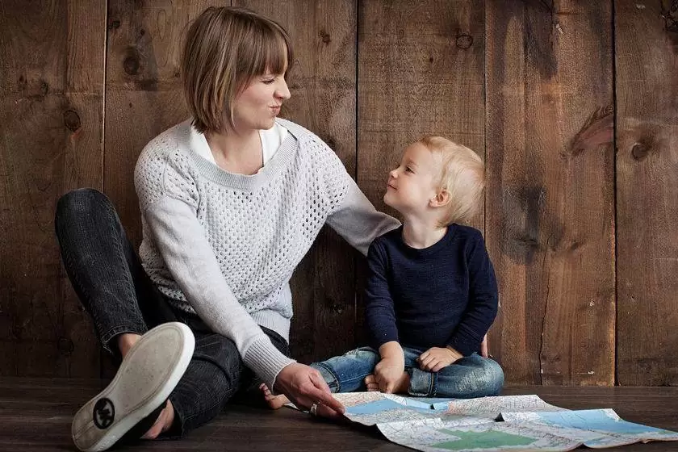
Место Беларуси в международных рейтингах по вопросам демографии
Меры по улучшению демографической ситуации, предпринимаемые в Республике Беларусь, – залог для последующего динамичного развития страны.

Slide 37
Согласно подготовленному агентством финансово-экономической информации Bloomberg рейтингу стран мира по эффективности системы здравоохранения – 2020 (Bloomberg Health Care Efficiency – 2020), Беларусь поднялась с 49 места в 2018 году на 47 место в 2020 году среди 57 стран, опережая, в том числе, Россию (54), США (55), Болгарию (56).

Slide 38
По данным, опубликованным американским журналом CEOWorld Magazine в рейтинге стран с лучшими системами здравоохранения, в 2021 году Беларусь заняла 57 место из 89, обойдя Россию (58), Болгарию (67), Кипр (76), Сербию (77).

Slide 39
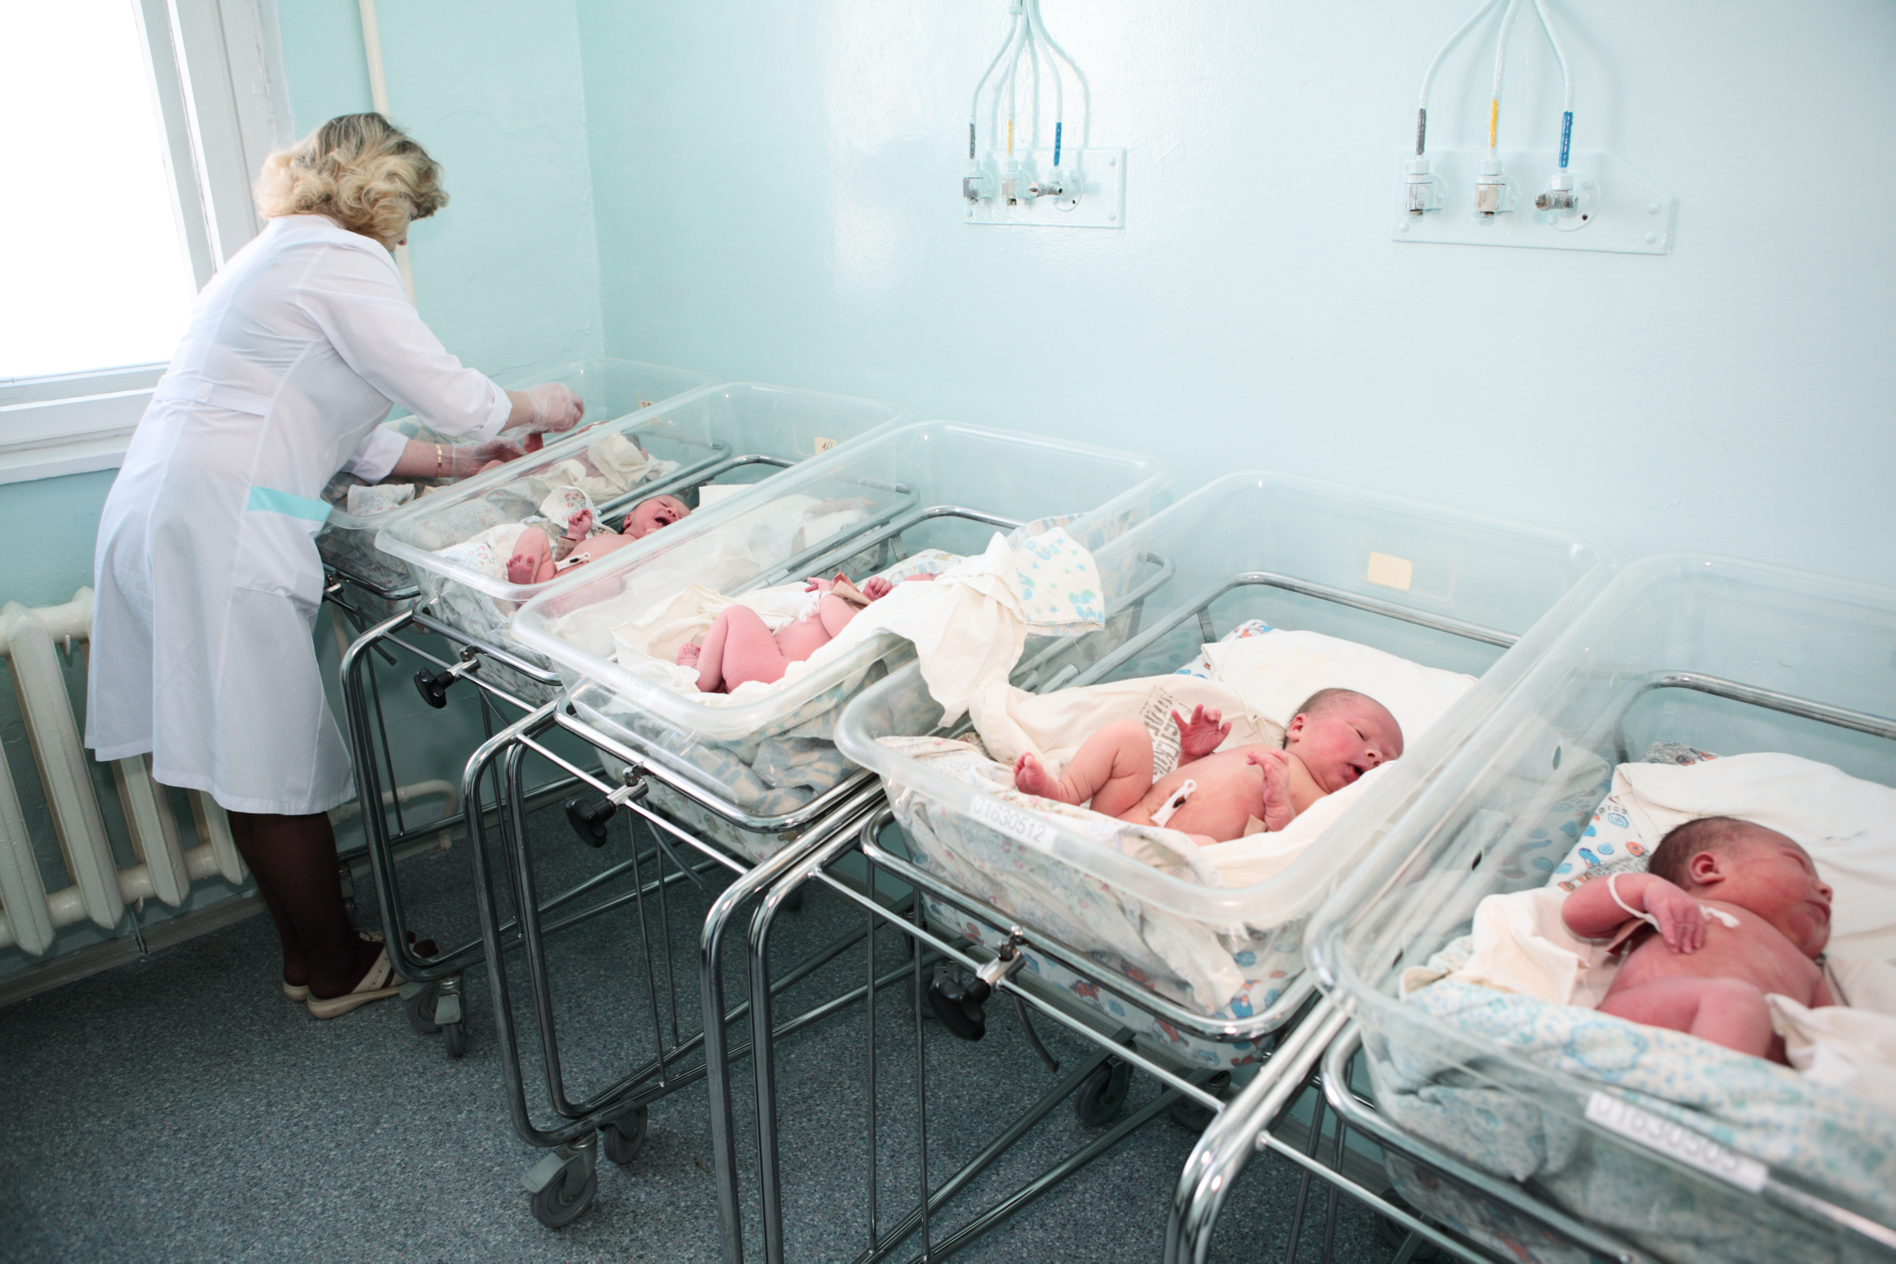
Согласно рейтингу лучших стран мира для рождения ребенка того же издания в 2020 году Беларусь заняла 40 место из 180 стран, опережая, в том числе, Латвию (42), Казахстан (58), Грузию (75), Россию (78), Китай (96).

Slide 40
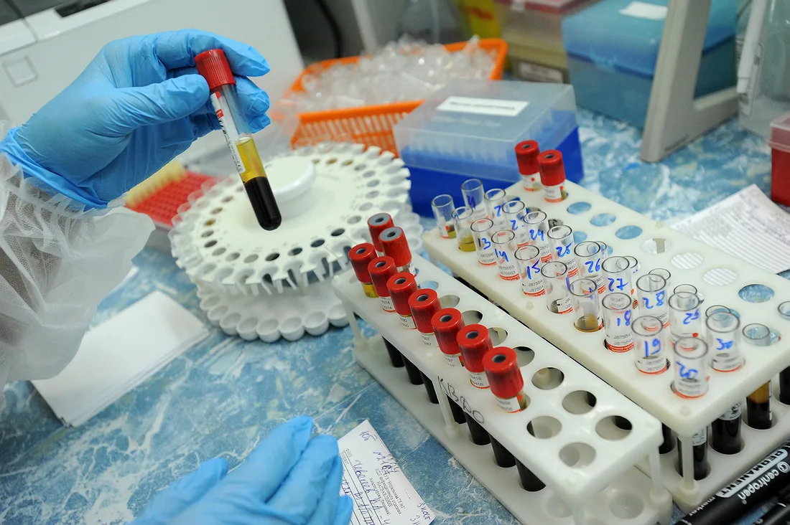
По опубликованному Институтом показателей и оценки здоровья Вашингтонского университета индексу ЦУР охвата основными услугами здравоохранения в 2021 году Беларусь заняла 54 место из 204 стран, опережая, в том числе, Россию (63), Армению (62), Румынию (60).

Slide 41
По показателю младенческой смертности Беларусь по итогам 2021 года (в 2021 году – 2,7 на 1 тыс. родившихся живыми; в 2020 году – 2,9 на 1 тыс.) входит в top-10 из 236 стран с наиболее низкими показателями.
По показателю перинатальной смертности (от 23 недель внутриутробной жизни плода до 7 дней после рождения) Беларусь по итогам 2019 года (в 2019 году 3 на 1 тыс. родившихся живыми; в 2018 году – 2,7 на 1 тыс.) входит в top-15 из 53 стран.
По показателю неонатальной смертности (количество детей, которые умерли в первые 28 дней после рождения) Беларусь по итогам 2020 года (в 2020 году 0,9 на 1 тыс. родившихся) входит в top-5 из 53 стран.

Slide 42
Меры по обеспечению охраны здоровья и демографической безопасности:
содействие укреплению репродуктивного здоровья, формированию культуры здорового образа жизни белорусов;
совершенствование системы поддержки семей с детьми, улучшение условий их жизнедеятельности, укрепление института семьи;
охрана и восстановление репродуктивного здоровья населения, в том числе увеличение объемов оказания медицинской помощи по лечению бесплодия с использованием современных вспомогательных репродуктивных технологий;
повышение качества информационной работы по укреплению института семьи и семейных ценностей;

Slide 43
Меры по обеспечению охраны здоровья и демографической безопасности:
создание условий для воспитания в семьях детей-инвалидов, в том числе из категории детей-сирот и детей, оставшихся без попечения родителей;
внедрение в учреждениях общего среднего образования родительских университетов и обеспечение подготовки к семейной жизни обучающихся;
создание условий для снижения смертности от внешних причин;
оптимизация законодательства, направленная на повышение миграционной привлекательности Беларуси.

